Slide 1
Жизнь Джорджа Байрона
Работа ученицы 9-а класса Самойловой К.

Slide 2
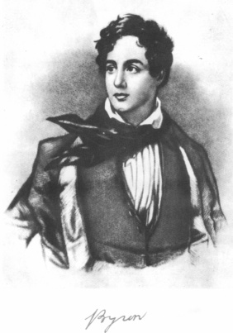
Джордж Ноэл Гордон Байрон
«Байрон - гений: властитель наших дум, звук новой чудной лиры…»
А. С. Пушкин

Slide 3
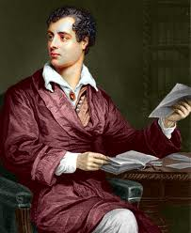
Детство
Джордж Ноэл Гордон Байрон появился на свет 22 января в 1788 году в городе Лондоне. Гордон — второе личное имя Байрона, данное ему при крещении и совпадающее с девичьей фамилией матери.
Многое известно о происхождении Джорджа. По линии отца, гвардейского офицера Джона Байрона, Байрон происходил из высшей аристократической знати.
После смерти двоюродного деда Джордж стал Пэром Англии и получил титул «барон Байрон», после чего, как это принято у пэров данного ранга, его обычным именем стало «лорд Байрон».
Бедность, в которой родился Байрон, и от которой не избавил его титул лорда, дала направление его будущей карьере. Когда он родился его отец уже спустил всё своё состояние. Брак родителей не удался, и вскоре после рождения Гордона мать увезла маленького сына в Шотландию в город Абердин.
Леди Байрон отдала его на год в частную школу, затем Байрон был переведен в классическую гимназию. Именно там он встретил свою первую любовь. В 10-ти летнем возрасте Джордж очень сильно влюбился в свою кузину Мэри Дафф.

Slide 4
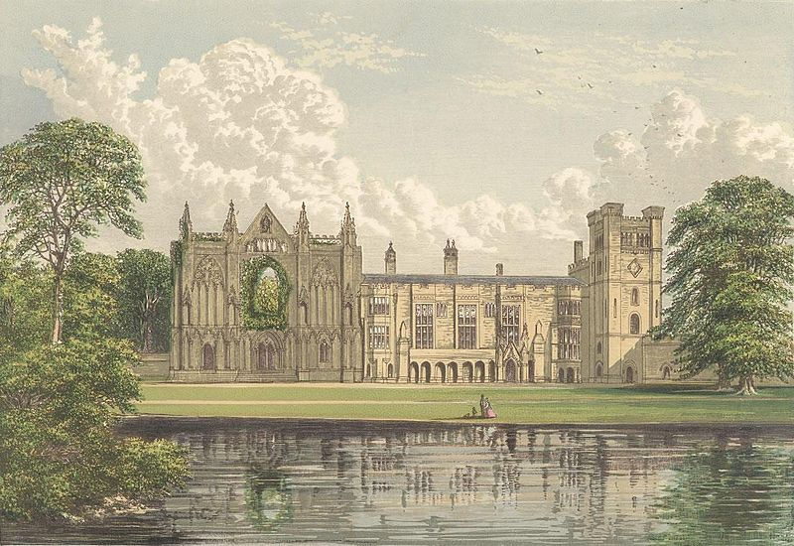
Юношевство
Байрон вернулся в Лондон в 1791 году, когда его отец, разорив семью, скончался. После смерти Байрон стал лордом, и по наследству ему перешло родовое поместье — Ньюстедское аббатство где он и поселился.
В 1799 он поступил в школу доктора Глени, где пробыл два года и всё время лечил свою ногу. В эти два года он учился очень мало, зато прочёл всю богатую библиотеку доктора. Перед отъездом в школу в Хэрроу, Байрон снова влюбился — в другую кузину, Маргариту Паркер. В 1801 году он уехал в Хэрроу.
В Хэрроу Байрон написал несколько стихотворений, и в 1807 г. в печати появилась его первая книга — «Hours of idleness» (Часы Досуга). Это собрание стихотворений решило его судьбу: выпустив сборник в свет, Байрон сделался совсем другим человеком. Произведение поддалось сильной критике. Но Байрон не отступил и выпустил «ответ» под названием «Английские барды и шотландские критики». Успех сатиры был великолепным, и смог прославить Байрона.

Slide 5
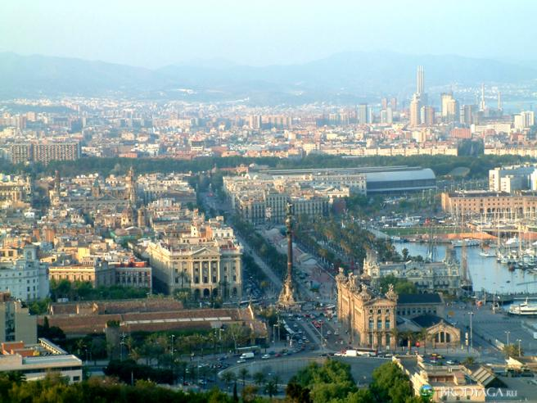
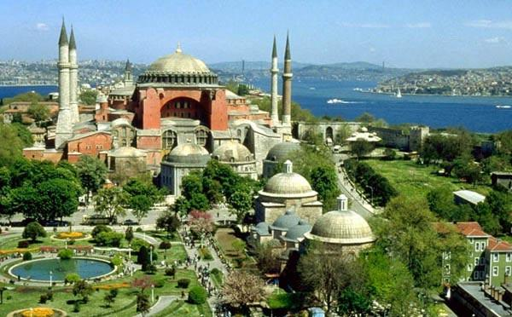
Первое путешествие
В июне 1809 года Байрон отправился в путешествие. Побывал в Испании, Греции, Португалии, Турции и Малой Азией. Это путешествие изменило его жизнь. Поэт влюбился в природу Средиземноморья, людей, его населяющих, и их образ жизни, который после Англии казался ему простым, естественным, раскрепощенным.
Многие отождествляя его с Чайльд-Гарольдом , предполагали, что за границей, подобно своему герою, он вёл слишком неумеренную жизнь. Но Байрон и печатно, и устно протестовал против этого, подчеркивая, что Чайльд-Гарольд — только плод воображения. К тому же, Байрона тревожили не только финансовые затруднения. В это время он потерял мать, и, хоть никогда не ладил с ней, но, тем не менее, очень скорбил.

